Slide 1
Mavzu 3. Xavf va daromad
Moliya bozorida risk tushunchasi
Riskni o'lchash
Vaqt gorizontining investitsiya xavfiga ta'siri
Tizimli va tizimsiz xavf
Diversifikatsiya orqali xavfni minimallashtirish

Slide 2
Noaniqlik sharoitida moliyaviy qarorlar qabul qilish
Joriy holatni
baholash
Kelajakni
bashoratlash
Extimoliy
o‘zgarishlarni
hisobga olish
Istiqboldagi natijani
baholash
(Ко±ΔК)
Tashqi muhitni
o‘zgarishi
Axborot
Investor
(Ко)
Natija
(Ко±∆К)
Bilim
Investitsiyalash
Tajriba
Ichki omillarni
o‘zgarishi
Investitsiya maqsadi daromad olish (+Δ К)
Investitsiya xavfi yo'qotish ehtimoli (kutilgan daromadni olmaslik)

Slide 3
Risk turlari
Risk
Spekulyativ risk
Sof risk
Salbiy natija olish ehtimoli (yo'qotish)
Ijobiy yoki salbiy natija olish ehtimoli (g'alaba yoki mag'lubiyat)

Slide 4
Mustahkamlash uchun savollar
O'z-o'zini tekshirish uchun savollar
Moliyaviy bozorga investitsiya kiritishda risk asosida nimalar yotadi?
Malakali investitsiya qarorlarini qabul qilish uchun investor qanday zarur komponentlarga ega bo'lishi kerak?
Nima uchun investorlar fond bozoriga investitsiya kiritishda jahon moliya bozori holatini tahlil qiladilar?

Slide 5
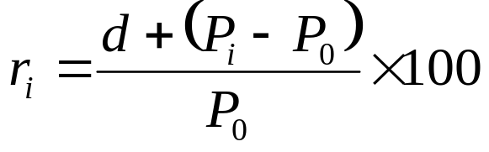
Daromad va riskni o'lchash
Aktsiyalarning daromadliligi quyidagi formula bo'yicha hisoblanadi:
r_{i} –i-davr uchun rentabellik;
d – i-davrda to‘langan dividendlar;
Р_{i} – i-davr oxiridagi aktsiya bahosi;
Р₀ – i-davr boshidagi aktsiyalar narxi.

Slide 6
Aksiya narxining o'zgaruvchanligi (volatilligi).
Sotish
"A" aksiyasi narxining o'zgarishi
Narx
"B" aksiyasi narxining o'zgarishi
Sotish
Trend
Sotish
Sotib olish
Sotib olish
Sotib olish
t₀
t₁

Slide 7
Riskni baholash ko'rsatkichlari
Riskni baholash - bu xavfning miqdoriy o'lchovidir
Kutilayotgan daromadni olmaslik ehtimoli sifatida tushuniladigan moliyaviy risklarni baholash uchun quyidagi ko'rsatkichlar qo'llaniladi:
Dispersiya (Ϭ ²) o'rtacha qiymatdan mumkin bo'lgan natijalarning tarqalish darajasini tavsiflaydi
Standart og'ish (Ϭ) – o'zgaruvchanlikning statistik o'lchovi
Ϭ
=
Ϭ
2
Variatsiya koeffitsienti (cv)– nisbiy riskni o'lchovi
Ϭ
cv
=
r

Slide 8
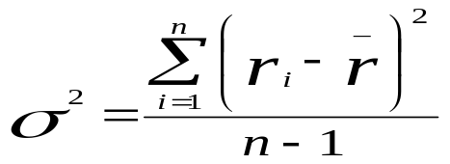
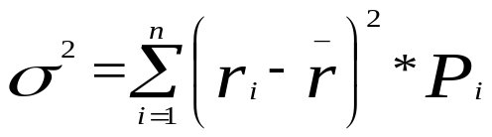
Obyektiv va subyektiv ehtimollik taqsimotlari
Obyektiv baholash o'tgan davrdagi haqiqiy ma'lumotlarga asoslanadi
r - davr uchun o'rtacha daromad
r_{i} - i-chi davr uchun daromadlik
n - kuzatishlar soni
Subyektiv baholash ma'lum bir stsenariyda sodir bo'lish ehtimoli bo'yicha ekspert xulosalariga asoslanadi.
r - ko'rib chiqilgan stsenariylar uchun o'rtacha daromadlilik
r_{i} - i-stsenariy bo'yicha daromadlilik
P_{i} – i -stsenariy bo'yicha qiymat ehtimolligi

Slide 9
"A" va "B" kompaniyalari aktsiyalari daromadining dispersiya va standart og'ishini aniqlashga misol.
7 yillik davr uchun daromad ko'rsatkichlari
Kuzatish davri | Yillik daromad, %
 | А | В
1 | 20 | 15
2 | 18 | 20
3 | 23 | 24
4 | 21 | 26
5 | 17 | 23
6 | 15 | 19
7 | 19 | 16
O'rtacha daromadlilik | 19 | 20,4
Dispersiya | 6 | 14,53
Standart og'ish | 2,45 | 3,81

Slide 10
A aktsiyalari uchun daromadlarning normal taqsimlanishi
Ehtimollik = 68,3 %
-σ
+σ
Ehtimollik = 95,5%
-2σ
+2σ
Ehtimollik = 99,7%
-3σ
+3σ
11,65
14,1
16,55
19
21,45
23,9
26,35

Slide 11
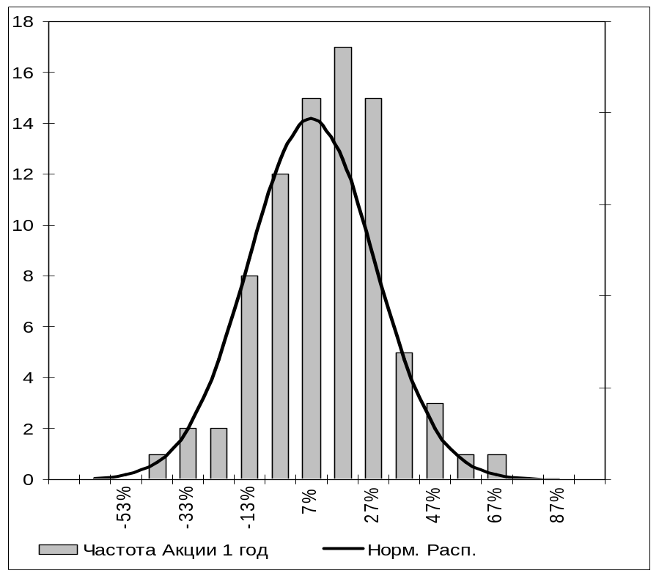
1928-2008 yillar uchun 1 yillik investitsiya muddati bilan AQSh fond bozorining aktsiyalari bo'yicha daromadlarni real taqsimlash.

Slide 12
Kutilayotgan daromadlar
Ko'rsatkichlar | Акция А | Акция В
O'rtacha daromadlik 2. Standart og'ish 3. Kutilayotgan daromad oralig'i Ehtimollik = 68,3% Ehtimollik = 95,5% Ehtimollik = 99,7% | 19,0 2,45 16,55 - 21,45 14,10 - 23,90 11,65 - 26,35 | 20,4 3,81 16,59 - 24,21 12,78 - 28,02 8,97 - 31,83

Slide 13
O'z-o'zini tekshirish uchun savollar
1. A kompaniyasining aktsiyalari o'rtacha yillik daromadi 13,5% va standart og'ish 21,3% ni tashkil qiladi.
B kompaniyasining aktsiyalari o'rtacha yillik daromadi 11,1% va standart og'ish 19,1% ni tashkil qiladi.
Variatsiya koeffitsientidan foydalanib, ushbu qimmatli qog'ozlarning tavakkalchilik darajasini aniqlang va investor xavf-daromad mezoni asosida qaysi aktsiyani afzal ko'rishi kerak.

Slide 14
O'z-o'zini tekshirish uchun savollar
2. Rasmda ikkita moliyaviy vosita uchun daromadlilik qiymatlarining tarqalishini tavsiflovchi Gauss egri chiziqlari ko'rsatilgan. Taqdim etilgan vositalardan qaysi biri xavfliroq?
«А»
«В»
Daromadlilik

Slide 15
1928-2008 yillar davomida Amerika fond bozorida qimmatli qog'ozlarning riskliligi va daromadliligi.
Qimmat baho qog'ozlar | O'rtacha yillik daromad, % | Risk mukofoti, % | Risk (standart og'ish), %
1. G'aznachilik veksellari | 3,74% | - | 3,02%
2. 10 yillik davlat obligatsiyalari | 5,45% | 1,71% | 7,61%
3. Aksiya | 10,18% | 6,44% | 19,53%

Slide 16
Xavf va daromad o'rtasidagi bog'liqlik
Daromadlilik %
r₁
∆r = r₁ – r₀
r₀
risk mukofoti
R0
R1
Risk (R)

Slide 17
Turli vaqt oralig'idagi yillik daromadlar diapazoni (1928-2008 yillardagi AQSh bozori misolidan foydalangan holda)
Davr davomida yillik daromadlarning o'zgarishi | 80 yillik davr |  | 70 o'n yillik davrlar |  | 60 yigirma yillik davrlar |  | 50 o'ttiz yillik davrlar
 | Aksiyalar | Obligatsiyalar | Aksiyalar | Obligatsiyalar | Aksiyalar | Obligatsiyalar | Aksiyalar | Obligatsiyalar
Maksimal | 67,80 | 32,80 | 18,30 | 13,70 | 17,40 | 10,70 | 13,30 | 9,00
O'rtacha | 10,20 | 5,50 | 10,50 | 5,20 | 10,80 | 5,10 | 10,40 | 4,90
Minimal | -46,60 | -8,30 | -1,20 | 0,80 | 2,60 | 1,60 | 7,60 | 1,90
Aksiyalar– Dow Jones t indeksiga kiritilgan aktsiyalar
Obligatsiyalar– 10 yillik davlat obligatsiyalari

Slide 18
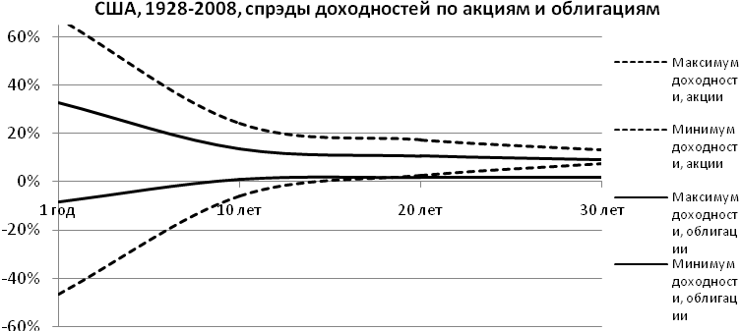
1928 yildan 2008 yilgacha bo'lgan davrda AQSh aktsiyalari va obligatsiyalari bo'yicha daromadlilik spredlari.

Slide 19
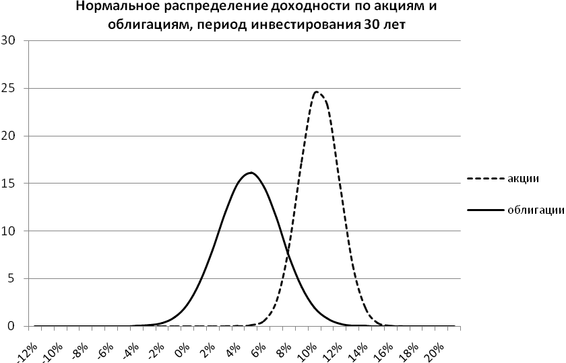
AQSh aktsiyalari va obligatsiyalari bo'yicha daromadlarning normal taqsimlanishi, investitsiya davri 30 yil

Slide 20
Mustahkamlash uchun savollar
Mustahkamlash uchun savollar
Investitsion risk mukofoti nima?
Fond bozorida davlat obligatsiyalari risksiz investitsiyalar sifatida qabul qilinadi. DO bo'yicha daromadlilik - 6%, “Agrobank" obligatsiyalari bo'yicha daromadlilik - 7,8%, “Uzavto" aktsiyalari bo'yicha daromadlilik - 11,1%.
Agrobank obligatsiyalari va Uzavto aktsiyalari uchun risk mukofotini aniqlang.
Investitsion vaqt gorizonti uzaygan sari risk va daromad ko'rsatkichlari qanday o'zgaradi?

Slide 21
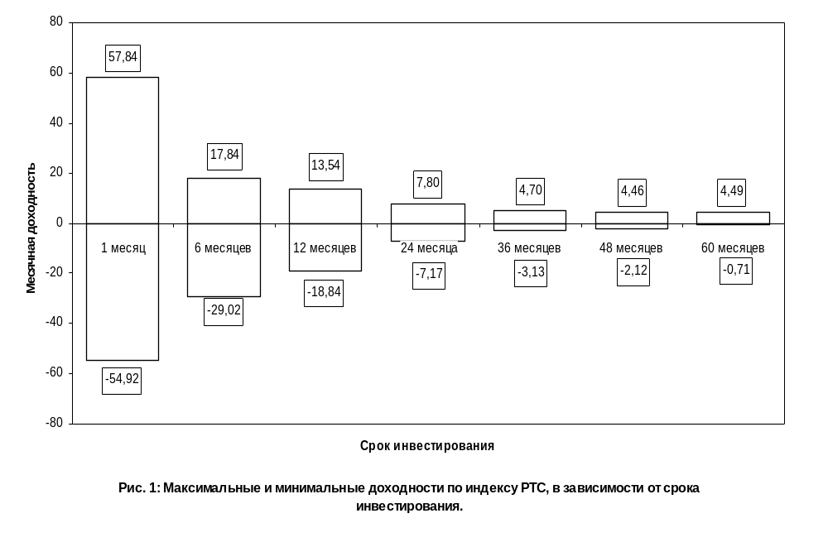
Видео сюжет 5.
Эффект временного горизонта инвестирования на российском рынке
Максимальные и минимальные доходности по Индексу РТС в зависимости от срока инвестирования

Slide 22
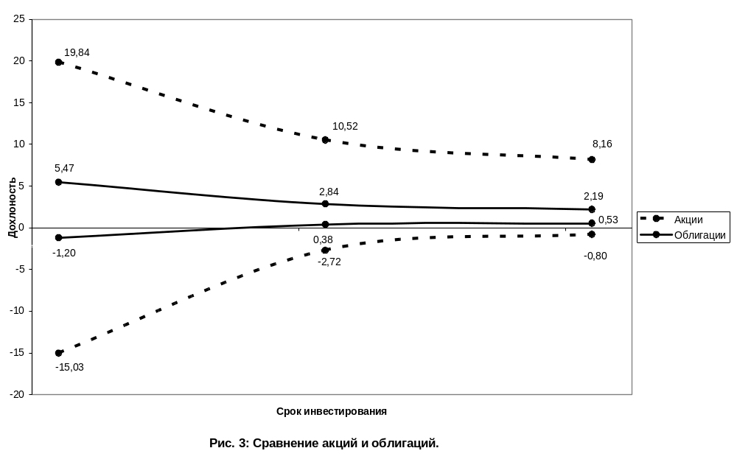
Месячная доходность акций и облигаций российского рынка на временных интервалах 1, 6 и 12 месяцев
(за период с 01.01.2002г. по 01.11.2007г. )

Slide 23
Оценка эффективности инвестирования
Коэффициент Шарпа = (r_{i} – r_{f}) : δ_{I}
r_{i} – доходность i-го актива
r_{f} - доходность безрискового актива

Slide 24
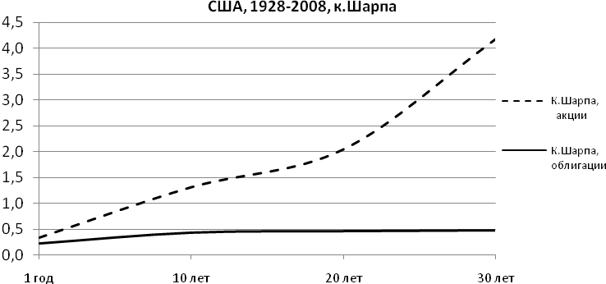
Коэффициент Шарпа по акциям и облигациям рынка США
(за период с 1928 по 2008 гг. )

Slide 25
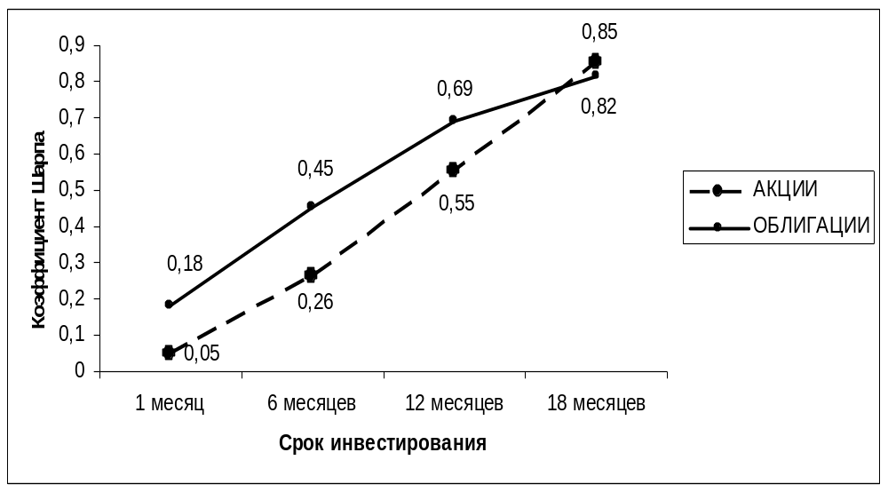
Зависимость коэффициента Шарпа от сроков инвестирования на российском рынке
(с учетом кризиса)

Slide 26
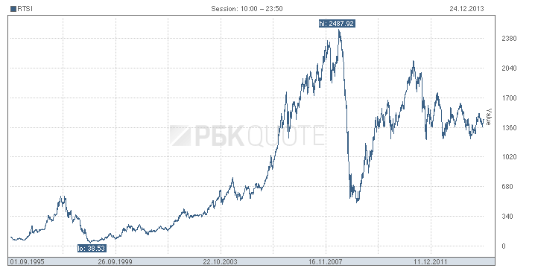
Индекс РТС

Slide 27
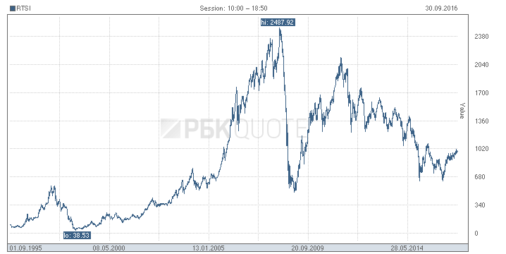
Индекс РТС (1995-2016гг.)

Slide 28
Вопросы для самопроверки
Вопросы для самопроверки
1. Как изменяются спреды максимальной и минимальной доходности по акциям и облигациям при удлинении временного горизонта инвестирования?
2. Что показывает коэффициент Шарпа?
3. Почему при удлинении временного горизонта инвестирования коэффициент Шарпа по акциям растет более высокими темпами, чем по облигациям?
4. Премия за риск инвестирования в акции компании Стройинвест составляет 5,3%, стандартное отклонение по данным акциям составляет 10,7%. Определите коэффициент Шарпа.

Slide 29
Diversifikatsiya effekti
Risk, σ
Diversifikatsiya qilinadigan risk
Umumiy risk
Bozor riski
Qimmatli qog'ozlar soni, n

Slide 30
Diversifikatsiya effekti: portfelda 2 ta riskli aktiv mavjud va portfel risksiz
Narxi
t₀
"A" aksiyasi narxining o'zgarishi
t₁
"B" aksiyasi narxining o'zgarishi
Portfel qiymati

Slide 31
Investitsiya sinflari o'rtasida aktivlarni taqsimlash
Har kim o‘z mablag‘ini uch qismga bo‘lib, birini yerga, ikkinchisini tadbirkorlikka, uchinchisini esa zaxiraga qo‘ysin. (Талмуд, 1200 г. до н.э. – 500 г. н.э.)

Slide 32
Investorning yoshiga qarab investitsiyalarni diversifikatsiya qilish
Aksiya
75%
65%
60%
40%
Obligatsiyalar
Pul bozori vositalari
40%
20%
25%
15%
15%
15%
20%
10%
30 yoshgacha
30 - 40 yoshgacha
40 - 50 yoshgacha
50 yoshdan ortiq

Slide 33
“Yuqoridan pastga” usulida diversifikatsiya
Jami portfel
Aktivlarni taqsimlash
75%
25%
Aksiya
Obligatsiyalar
45%
15%
40%
40%
60%
Neft va gaz kompleksi
Telekommunikatsiya
Energetika
Davlat obligatsiyasi
Korporativ
40%
35%
25%
60%
40%
55%
45%
70%
30%
50%
50%
O‘zbekenergo
IES
16,5%
13,5%
DG‘О
DO
Humans
ImkonFin
Navoiyazot
Muborakgaz
13,5%
8,4%
7%
3%
7,5%
7,5%
O‘zbekneftgaz
11,8%
Узтелеком
Ucell
6,8%
4,5%
Qimmatli qog'ozlarni tanlash

Slide 34
20 ta AQSh aktsiyalari portfelini diversifikatsiya qilish samarasi
Risk
σ, %
100
27
Bozor riski
10
20
30
Aksiyalar soni

Slide 35
Mustahkamlash uchun savollar
1. Investitsiyalarning umumiy riskini qanday kamaytirish mumkin?
2. Tizimli (bozor) riski nima?
3. Yuqoridan pastga diversifikatsiya nima ekanligini tushuntiring.
4. Investorning yoshi ortishi bilan individual investorning portfeli qanday o'zgaradi?
5. Nima uchun individual investorning portfeli yoshi ulg‘aygan sari konservativ bo‘lib qoladi?

Slide 36
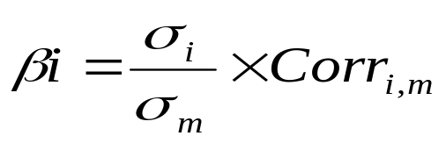
Beta faktori
Tizimli riskning o'lchovi beta koeffitsienti (beta omil) bo'lib, u aktivning bozorga (o'rtacha aktiv) nisbatan o'zgaruvchanlik darajasini ko'rsatadi.
Beta quyidagi formula bo'yicha hisoblanadi:
β_{i} – i aktiv (portfel)ning beta koeff.
σ_{i} - i-aktiv (portfel) daromadining standart og'ishi
σ_{m} - butun bozor uchun daromadlarning standart og'ishi
Corr _{i,m}- i-aktiv (portfel) daromadining bozor portfelining daromadliligi bilan o‘zaro korrelyatsiyasi

Slide 37
Beta koeffitsientlari
Kompaniyalar | Бета
Юнайтед грэндз | 0,7
Атлас корпорейшн | 0,75
Юнайтед телеком | 0,85
Истмен кодак | 0,9
Америкэн гритингз | 0,95
Бриггз энд стрэттон | 1
Дисней | 1,2
Б.Ф. Гудрих | 1,35
Компэк компьютер | 1,5

Slide 38
Milliy kompaniyalar uchun beta koeffitsientlari
Компании | Бета
Узбекская Республиканская товарно-сырьевая биржа (UZEX) | 1,54
«Узбекнефтегаз» | 1,48
«Узбекэнерго» | 1,36
«Узвторцветмет» | 1,33
«Узбекская железная дорога» | 1,30
Акционерное общество «Узбекский металлургический комбинат» | 0,32
«Навоийский горно-металлургический комбинат» | 0,35
«Алмалыкский горно-металлургический комбинат» | 0,38
«Узбекский химический комбинат» | 0,41
«Ферганский нефтеперерабатывающий завод» | 0,44
«Бухарский нефтеперерабатывающий завод» | 0,47

Slide 39
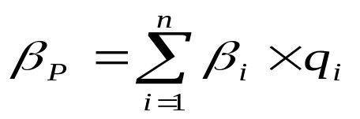
Portfel riski
Portfel riski har bir aktiv uchun individual b ning o'rtacha og'irlikdagi b koeffitsienti va ularning portfeldagi ulushi bilan belgilanadi.
Portfel riski quyidagi formula bo'yicha hisoblanadi:
β_{Р} – n ta aktivdan iborat portfelning beta koeff.
β_{i} – i-aktivning beta koeff
q_{i} – portfeldagi i-aktivning ulushi
i = 1,2,3 ….n – portfeldagi aktivlar soni

Slide 40
Portfel tuzilishi
Aktivlar | Aktiv qiymati | Aktivlarning ulushi | β_{i}
A | 100 | 0,1 | 0,8
В | 200 | 0,2 | 0,95
С | 400 | 0,4 | 0,6
Д | 300 | 0,3 | 1,2
Jami | 1000 | 1 | 0,87
β_{р} = 0,8 × 0,1 + 0,95 × 0,2 + 0,6 × 0,4 + 1,2 × 0,3 = 0,87

Slide 41
Xavfsizlik bozori liniyasi (SML) - talab qilinadigan daromad va xavf o'rtasidagi munosabatni aks ettiradi
Daromadlilik, %
+
r_{m}
R = r_{m}- r_{f}
r_{f}
0
β_{m}
β

Slide 42
Aktivning talab qilinadigan daromadlilik darajasini aniqlash
Muayyan aktiv (ri) bo'yicha talab qilinadigan daromad darajasi SML tenglamasi yordamida quyidagi formula bo'yicha aniqlanadi:
r_{i}= r_{f} + β_{i} (r_{m} - r_{f})
r_{f} - xavf-xatarsiz daromad darajasi
r_{m} - bozor daromadi darajasi
β_{i} - i-aktiv uchun koeffitsient

Slide 43
Kompaniyalar uchun taxminiy va haqiqiy daromadlik qiymatlari (ampirik test natijalari, 2003 yil)
Компания | β | Hisoblangan daromad, % r= r_{f} + β (r_{m} - r_{f} ) | Haqiqiy daromad, %
Ростелеком | 1,37 | 72,00 | 73,00
РАО «ЕЭС России» | 1,30 | 69,00 | 115,00
Татнефть | 1,14 | 62,00 | 35,00
Сургутнефтегаз | 1,10 | 60,00 | 84,00
Газпром | 0,91 | 52,00 | 61,00
Лукойл | 0,88 | 51,00 | 49,00
Сбербанк | 0,88 | 51,00 | 37,00
Dastlabki ma'lumotlar : (r_{m} = 56%; r_{f} = 13%)

Slide 44
Inflyatsiya darajasiga qarab qimmatli qog'ozlar bozori chizig'ining pozitsiyasini o'zgartirish
Daromadlilik
Inflyatsiya darajasi oshganidan keyingi vaziyat
Inflyatsiya mukofoti
Asl holati
Risk

Slide 45
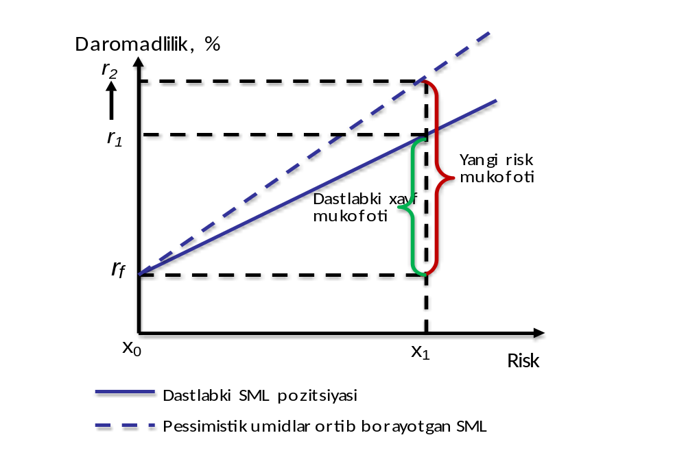
Qimmatli qog'ozlar bozori chizig'ining pozitsiyasini o'zgartirish, investorlarning riskdan qochishi

Slide 46
Mustahkamlash uchun savollar
1. Qaysi aktsiyalar "agressiv" va qaysilari "mudofaa" deb ataladi?
2. Beta koeffitsientini hisoblash uchun UCI indeksidan foydalaniladi. UCI indeksining beta koeffitsienti nima?
3. Beta-indikator asosida ko'proq va kamroq xavfli aktsiyalarning xavfini qanday aniqlash mumkin?
4. Qimmatli qog'ozlar bozori chizig'i qanday omillar ta'sirida o'zgaradi?

